Slide 1
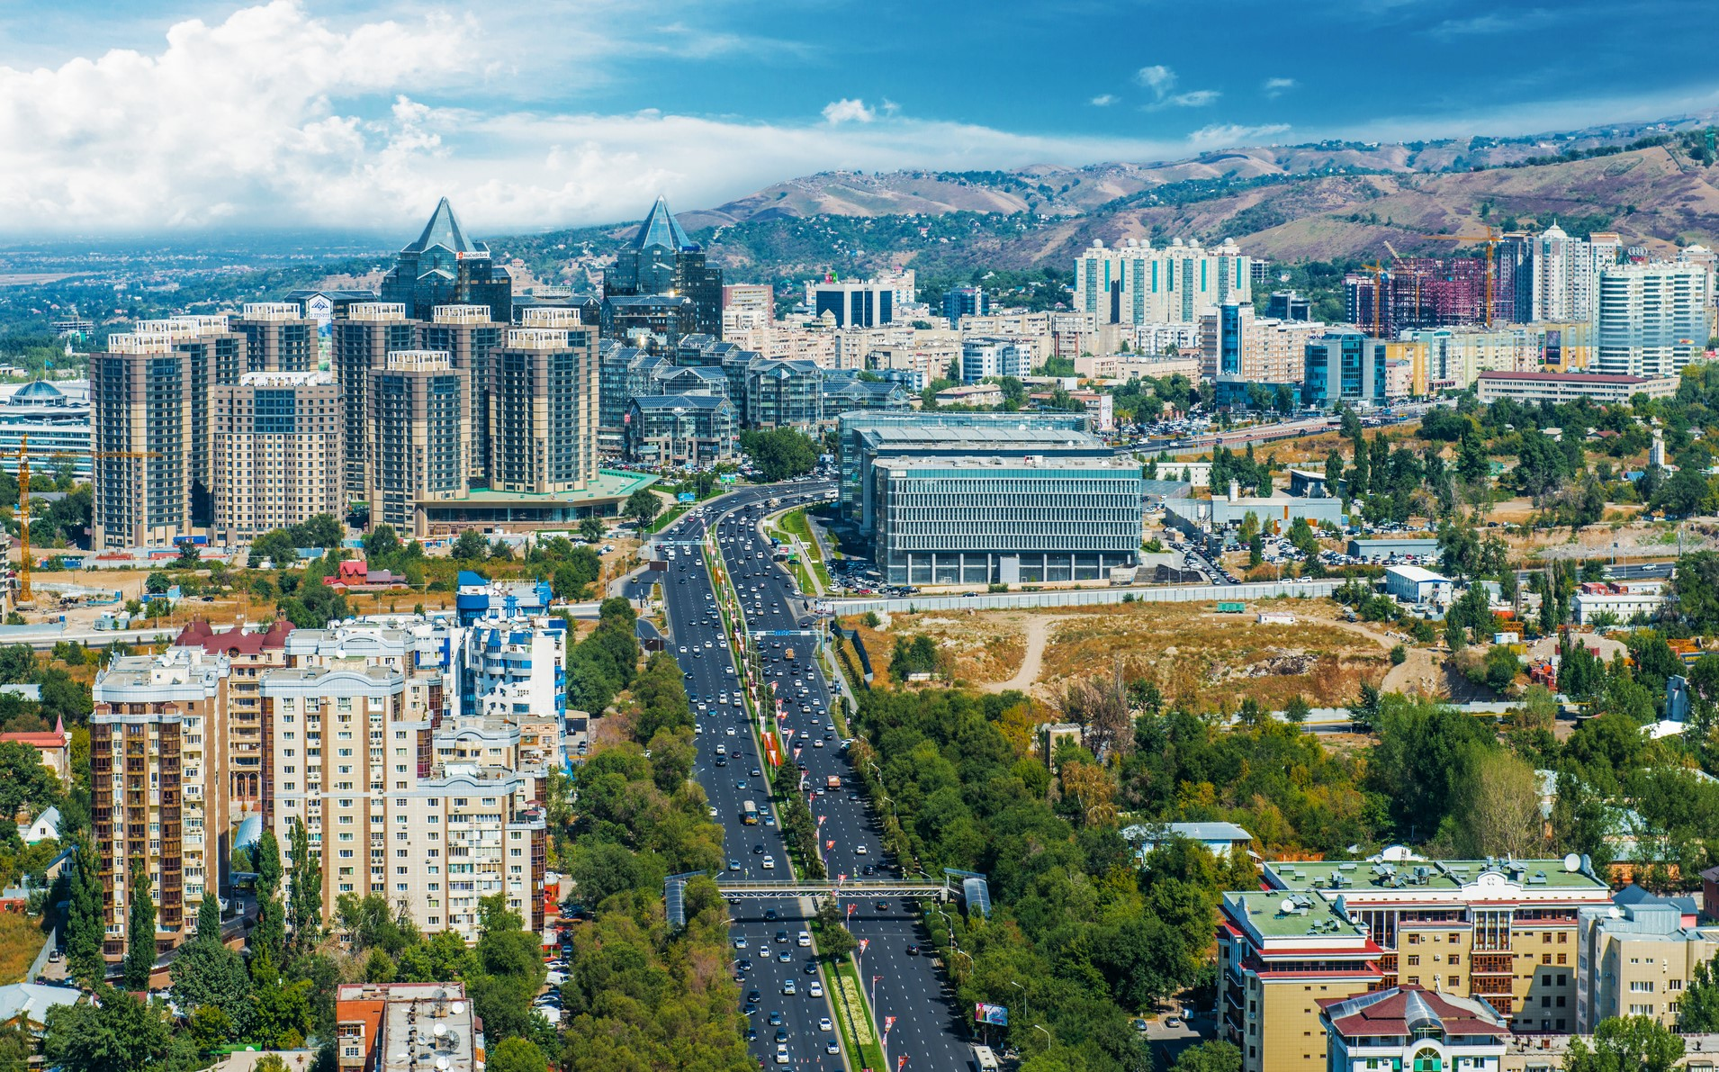






План Действий «Зеленый Город» для города Алматы
Программа ЕБРР «Зеленые города»

Slide 2
Сессия 1
Официальное ознакомление с ПДЗГ

Slide 3
ПДЗГ: Методология и процесс
Спикер:
РЕКА СООС, Руководитель группы

Slide 4
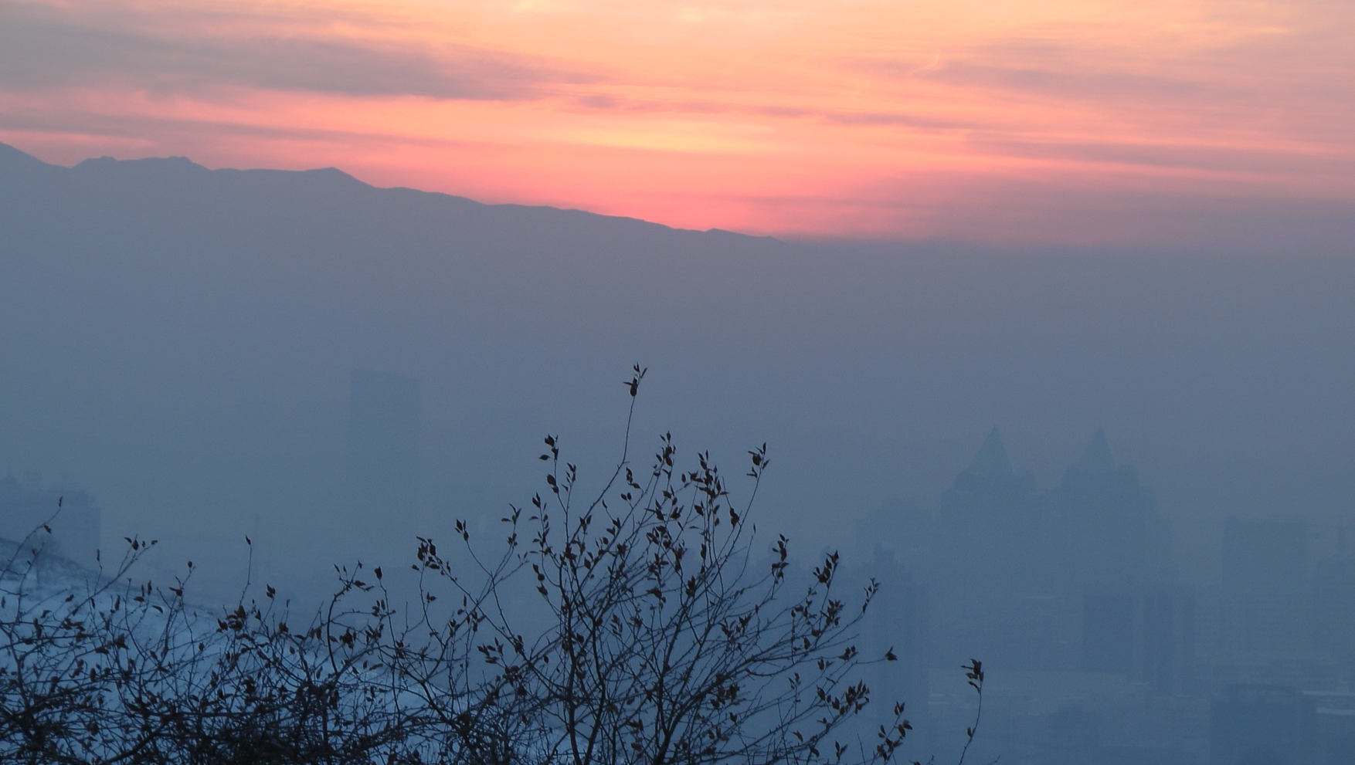
Содержание
Знакомство с командой консультантов
Обзор методологии и основные мероприятия
Роль города и команды консультантов
График/согласование ключевых результатов
ПДЗГ Улан-Батора в качестве примера
Дальнейшие действия

Slide 5
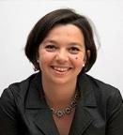
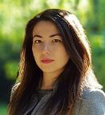

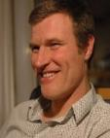
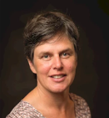
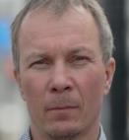
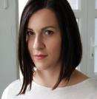
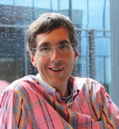
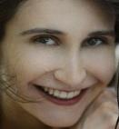
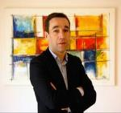
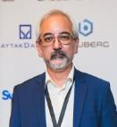

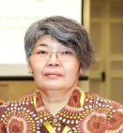
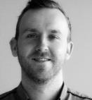
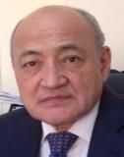
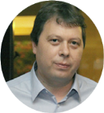
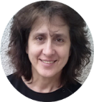
Знакомство с командой консультантов
РЕКА СООС
Руководитель группы
ГАБРИЭЛА ГАВГАС
Помощник по международным проектам / Эксперт по политике и институциональным вопросам
НАРГИЗА ОСПАНОВА
Местный координатор проекта
ГАНС ВАН ГОССУМ
Эксперт по охране окружающей среды
ВЕРОНИК АДРИАЭНСЕНС
Эксперт по охране окружающей среды и водным ресурсам
ВЛАДИМИР МЕРКУРЬЕВ
Местный эксперт по охране окружающей среды
КРИСТИНА РУС
Эксперт по социальным вопросам и взаимодействию с заинтересованными сторонами
МАРК КЕППЕНС
Эксперт по городскому транспорту
ЮЛИЯ АЛЛАХВЕРДИЕВА Эксперт по взаимодействию с местными заинтересованными сторонами
ХОРХЕ РОДРИГЕС ДЕ АЛМЕЙДА
Эксперт по зданиям и энергетике
ЕРЛАН САКИПОВ
Местный эксперт по архитектуре
РАУШАНА ЧАЛТАБАЕВА
Местный эксперт по правовым вопросам
АЛИЯ ИЛЬЯСОВА
Местный эксперт по социальным и гендерным вопросам
ПИЕТ КИЕКЕНС
Эксперт по устойчивому развитию городов
КАЛКАМАН СУЛЕЙМЕНОВ
Эксперт по теплоснабжению
БОРИСЛАВ МУРДЖЕВ
Эксперт по твердым отходам
СОНЯ ЯНКОВА
Эксперт по экономике и финансам

Slide 6
Какой план приблизит нас к достижению концепции «Зеленого города»?
Реалистичный и реализуемый
С вовлечением в принятие решений заинтересованных сторон и понимания ими выгоды от планируемых действий
Отражающий приоритеты города
Краткий и структурированный
Документ, позволяющий вносить обновления и улучшения по ходу его выполнения
без чрезмерных
задержек и согласований
Способный привлечь
финансирование
Официальный веб-сайт программы ЕБРР «Зеленые города»: https://www.ebrdgreencities.com

Slide 7
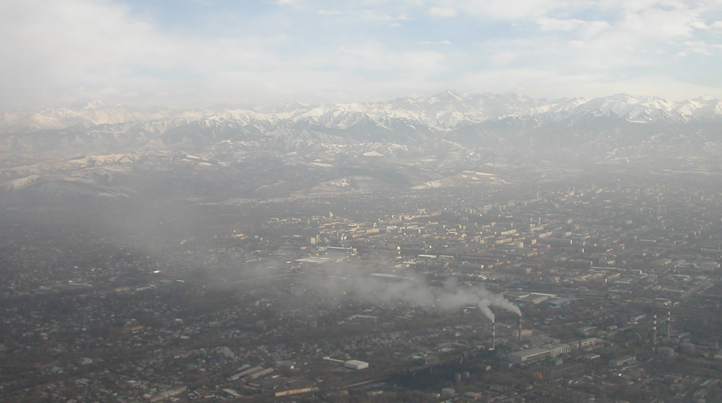
ПДЗГ методология
Структура процесса ПДЗГ
Определение существующего положения
Планирование улучшений
Реализация
Мониторинг по показателям
Оценка

Slide 8
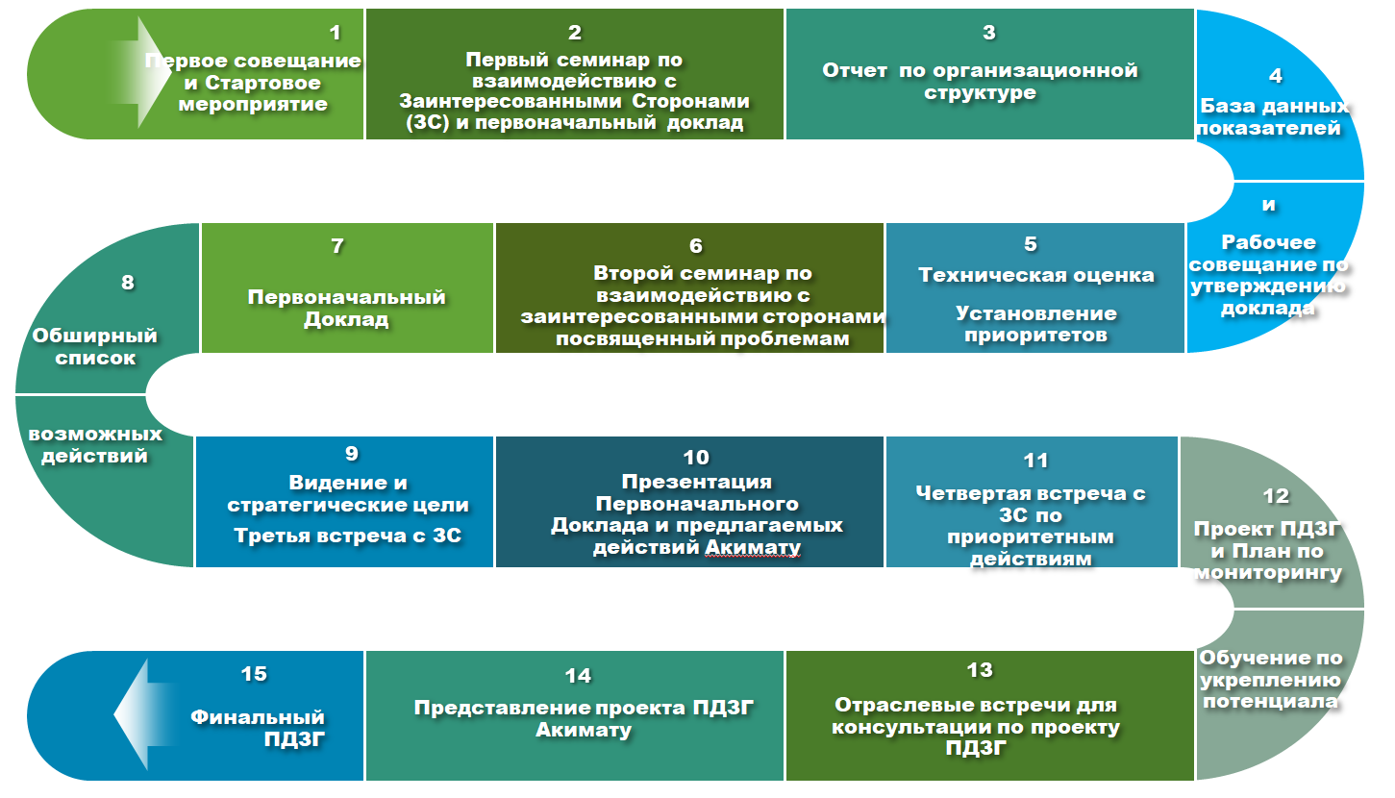
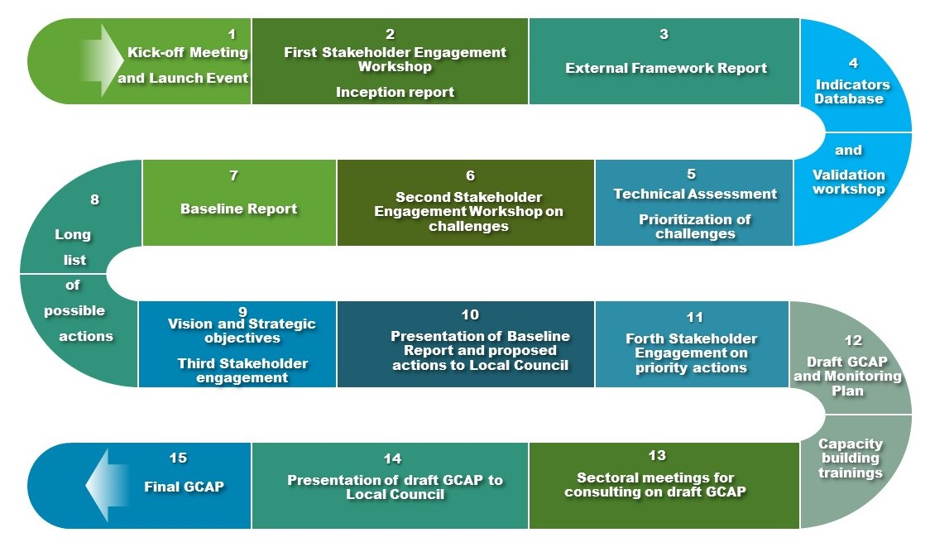
ПДЗГ методология
Структура ПДЗГ процесса

Slide 9
СТРУКТУРА: ДАВЛЕНИЕ-СОСТОЯНИЕ-РЕШЕНИЕ
Сбор информации. База данных показателей
Инфраструктура и Землепользование
(Давление)
Окружающая среда
(Состояние)
Участники
(Решение)
Транспорт
Здания
Водопотр. и отведение
Отходы
Энергия
Промышленность
Землепользование
Воздух
Вода
Почва
Биоразно-образие
Изменение климата
Местные органы управления
Домохозяйства
Компании
Учреждения
Гражданские организации

Slide 10
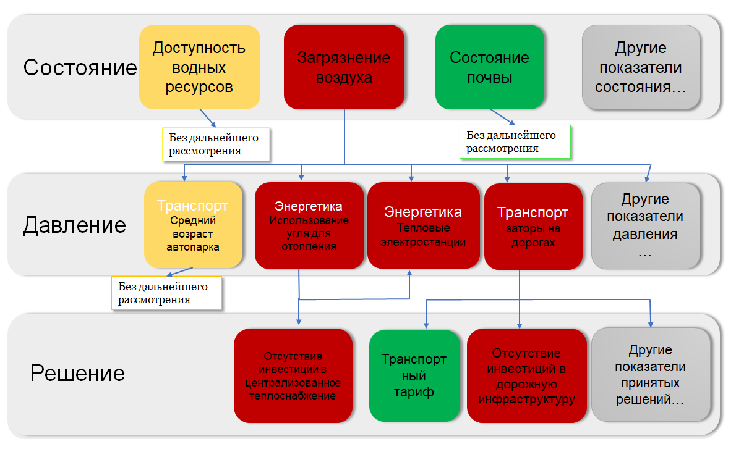
Сравнительный анализ и расстановка приоритетов
Пример

Slide 11
КАК МЫ ПОДГОТАВЛИВАЕМ ПЛАН
Роль Города и Консультанта
 | Город | Консультант
Сбор данных / анализ пробелов | Предоставление имеющейся информации | Сбор данных, анализ пробелов
Приоритезация экологических проблем | Утверждение | Анализ данных, техническая оценка
Длинный список мероприятий с кратки-ми описаниями. Приори-тезация действий | Активная консультация | Руководство, решения
Короткий список мероприятий. Подробные действия | Активное вовлечение | Формирование и детализация реалистичных действий
Официальное одобрение плана | Ответственность за процесс утверждения плана | Поддержка в процессе утверждения
Процесс взаимодействия с заинтересованными сторонами: сроки, формат, метод и предлагаемые участники мероприятия по взаимодействию с заинтересованными сторонами будут регулярно описываться и обновляться в ПЗС

Slide 12
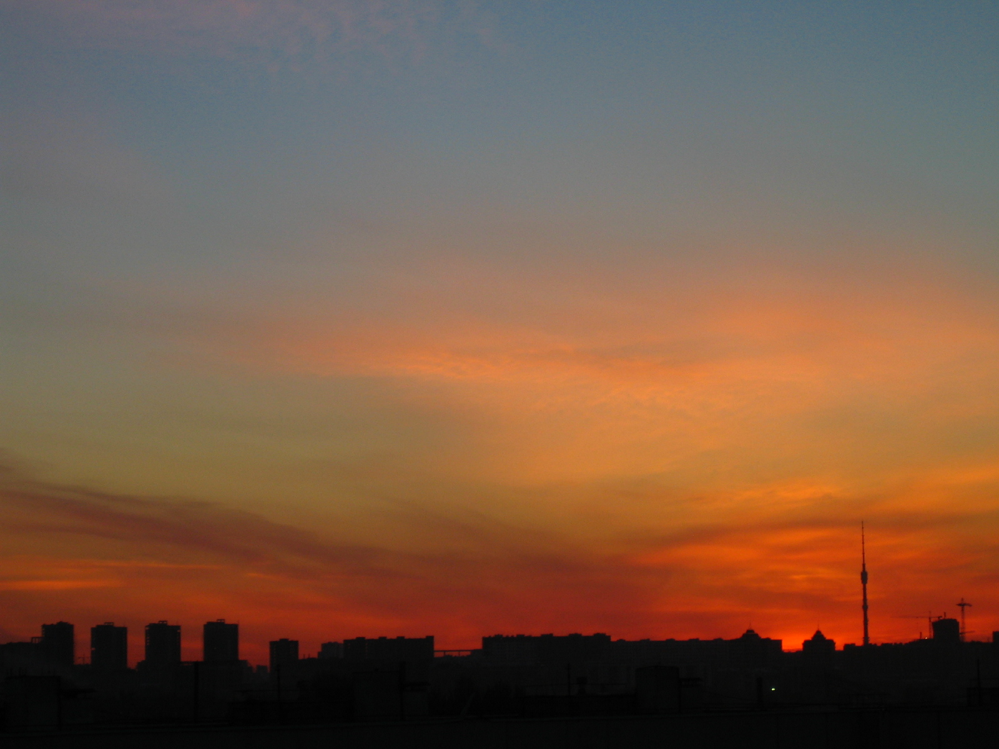
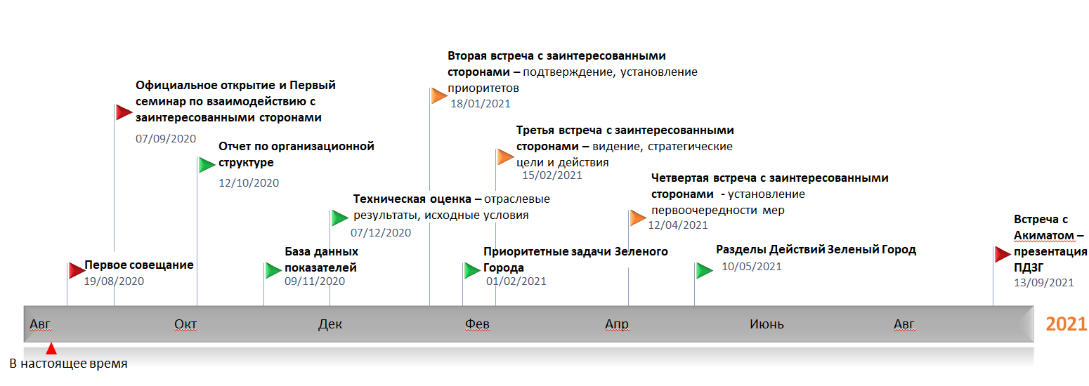
ГРАФИК СОГЛАСОВАНИЯ ОСНОВНЫХ РЕЗУЛЬТАТОВ

Slide 13

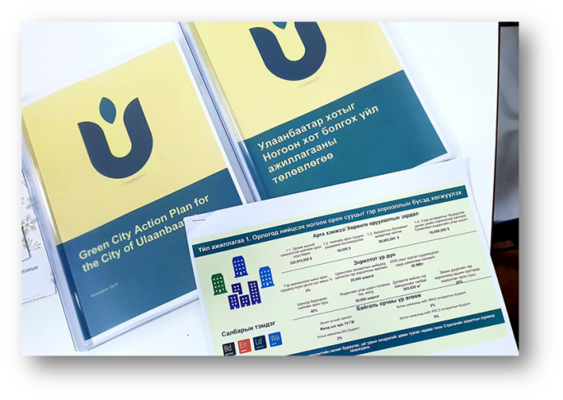
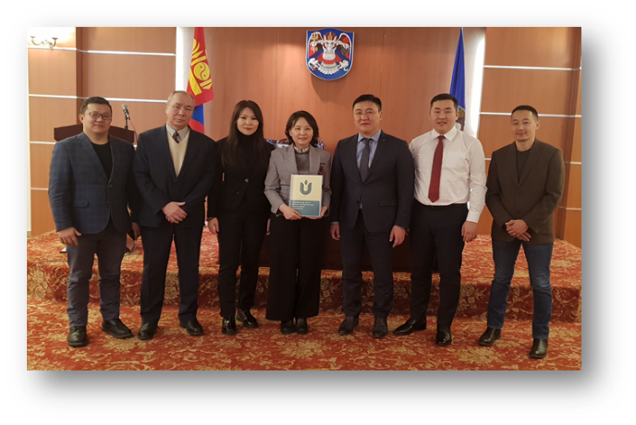
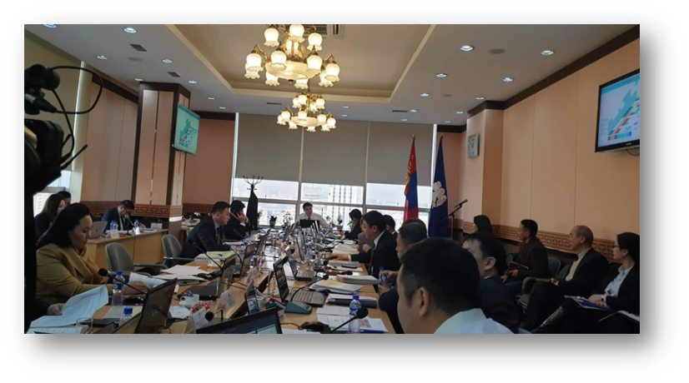
ПРИМЕР ПЛАНА - УЛАН-БАТОР
1 видение, 4 стратегические цели, 14 действий, 43 краткосрочные меры
Инвестиционные затраты CAPEX 712 726 100 долларов США на 2020-2024 годы
Утверждение ПДЗГ УБ в Мэрии, 19 декабря 2019 г.

Slide 14
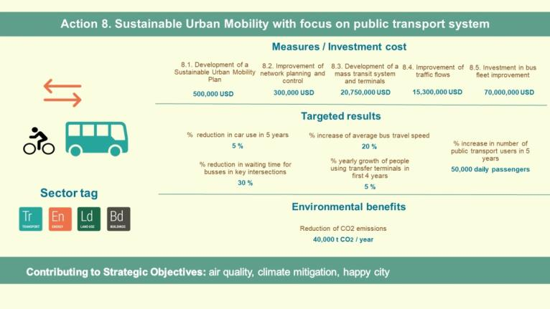
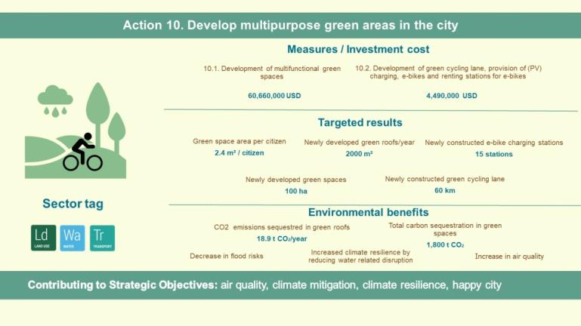
ПРИМЕР ПЛАНА - УЛАН-БАТОР
Пример действий
Устойчивая городская мобильность:
Создание эффективной и инклюзивной транспортной системы, обеспечивающей равную доступность и устойчивую мобильность в городе и за пределами города.
Многофункциональные зеленые зоны: универсальное решение для медленного транспорта и отдыха, удержание осадков, смягчение последствий изменения климата и улучшение качества воздуха. Решение вопросов землепользо-вания, водного и транспортного секторов.

Slide 15
Проделанные шаги
Получение комментариев от Акимата по плану вовлечения заинтересованных сторон, проект плана - с 24 августа
Запрос существующей информации – с 24 августа
Официальный запуск/ Первый семинар с заинтересованными сторонами – с 7 сентября
Следующие шаги
Организация отдельной встречи между консультантами и экспертами Акимата касательно взаимодействия с заинтересованными сторонами – с 14 сентября
Первоначальный доклад – с 21 сентября
Отчет по организационной структуре – с 12 октября
База данных показателей – с 9 ноября

Slide 16
Пример передовой практики в секторах ПДЗГ
Спикер: МАРК КЕППЕНС, эксперт по городскому транспорту

Slide 17
«Озеленение» будущего: дальнейшие действия?
Загрязнение воздуха
Экологичный и безопасный транспорт
Улучшенное управление твердыми отходами
Безопасность водопотребления
Сохранение качества почв
Участие и осведомлённость общественности
Устойчивость к изменению климата
Жилищное строительство
Сооружения и Энергетика

Slide 18
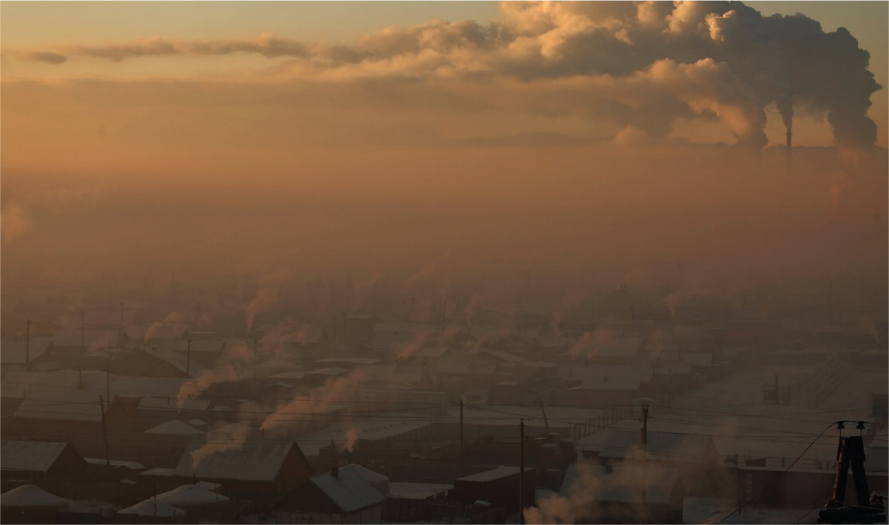
Проблема загрязнение воздуха

Slide 19
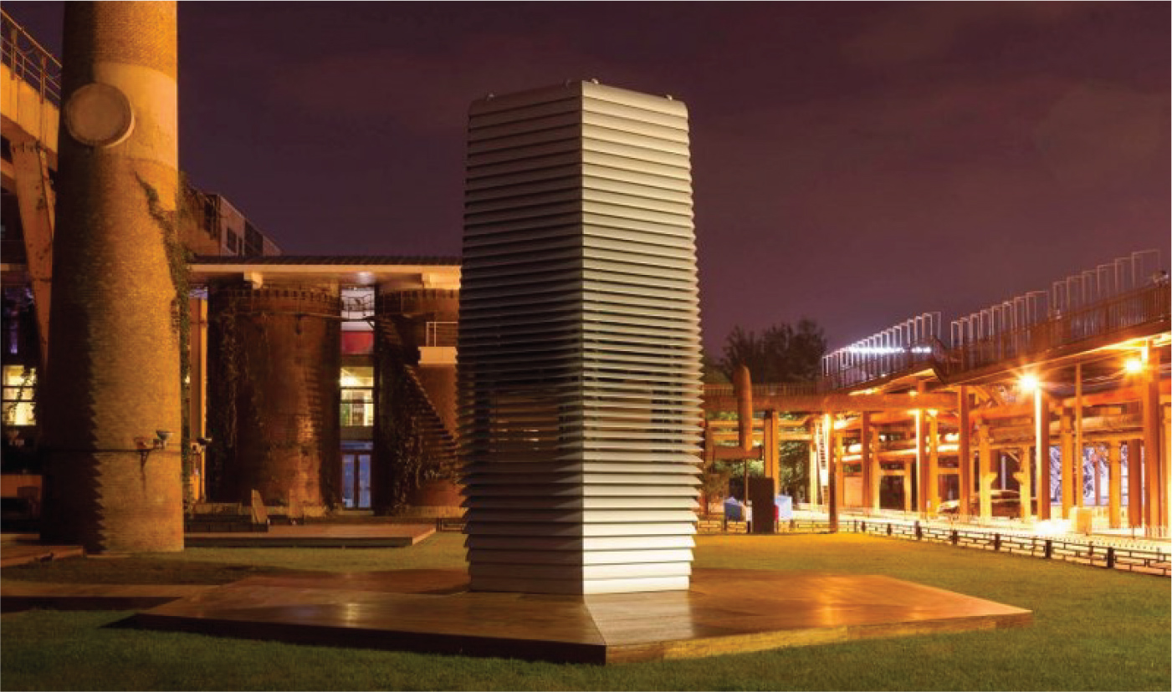
Башня-воздухоочиститель
Студия Рузегард, Роттердам

Slide 20
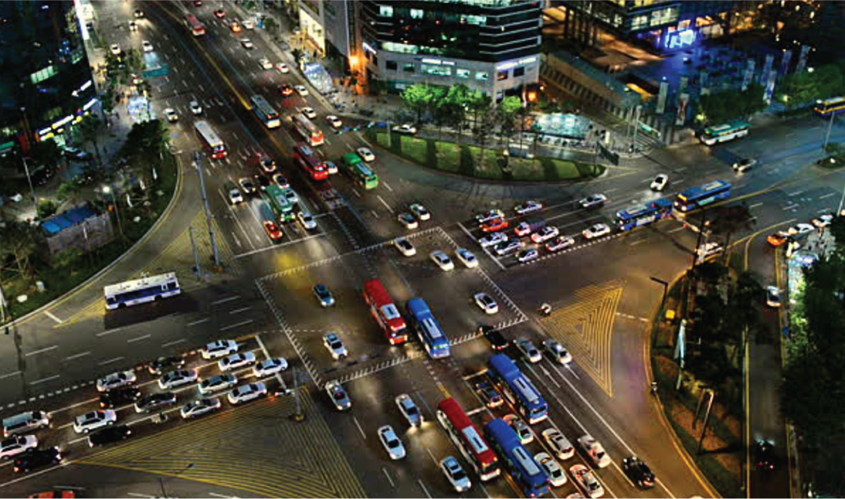
Экологичный и безопасный транспорт

Slide 21
Улучшенные пешеходы и тротуары

Slide 22
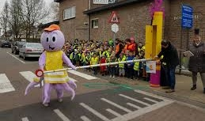
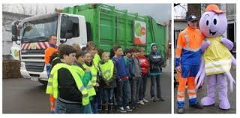
Школьные маршруты и повышение
осведомленности водителей

Slide 23
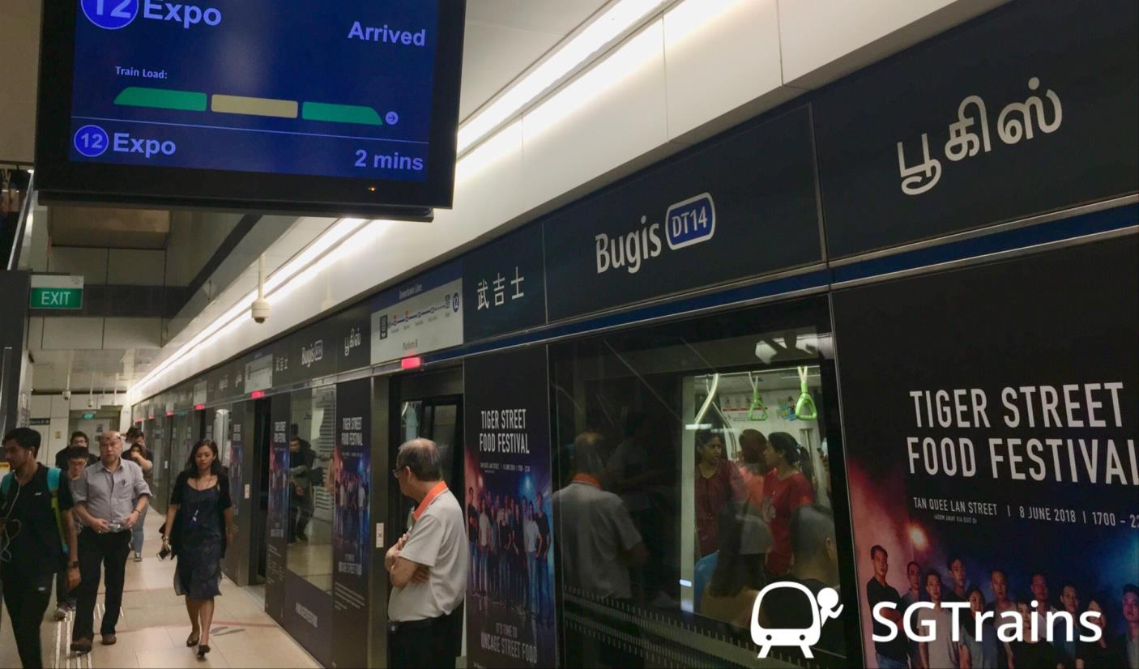
Общественный транспорт: информация
для пассажиров

Slide 24
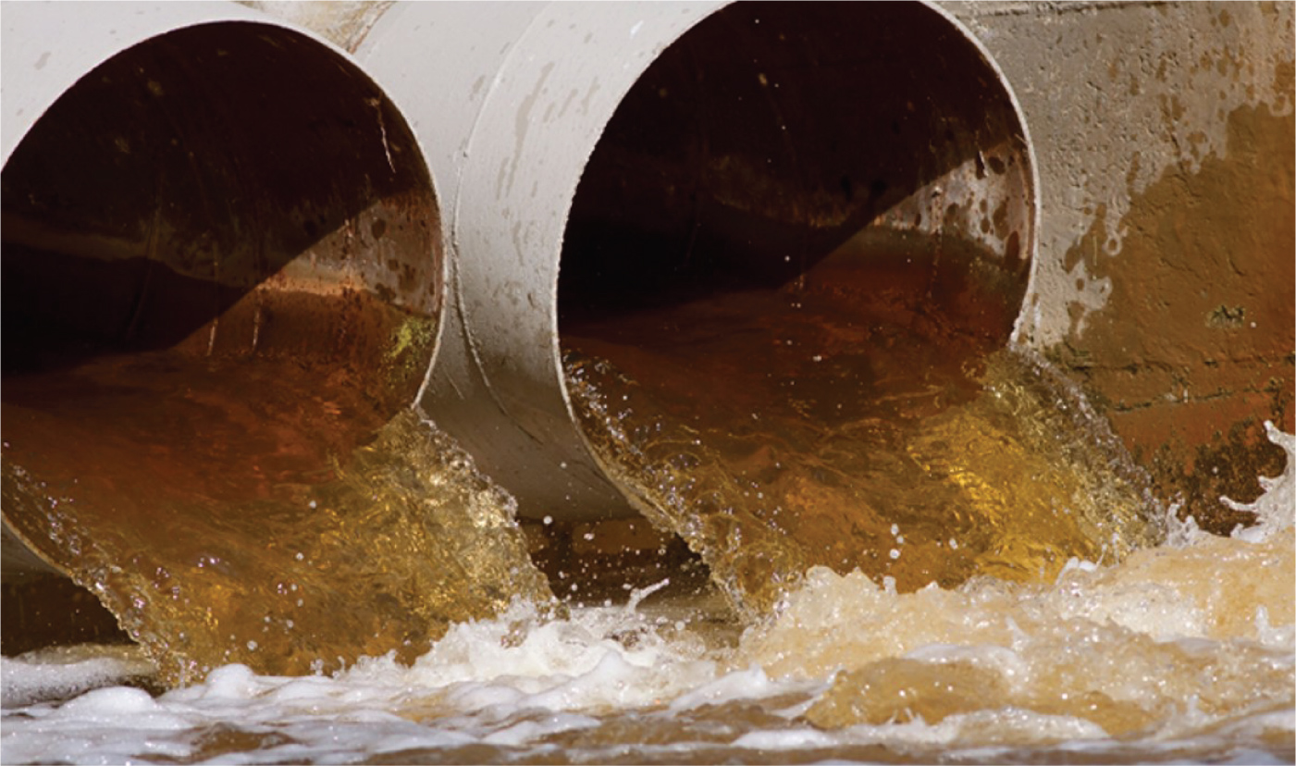
Безопасность водопотребления

Slide 25
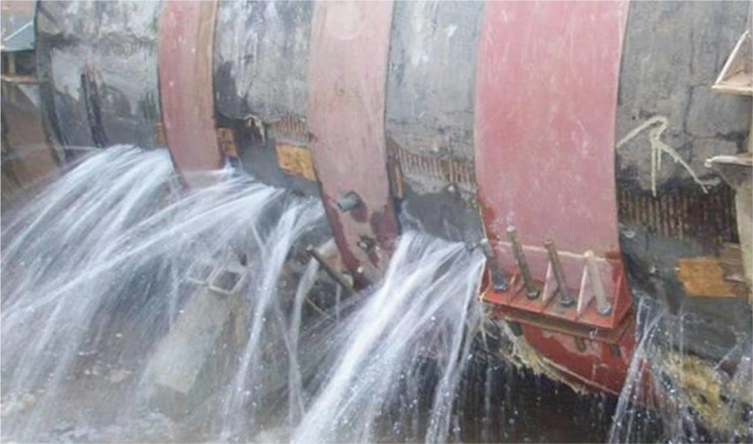
Решение проблемы утечки воды
в Лиссабоне

Slide 26
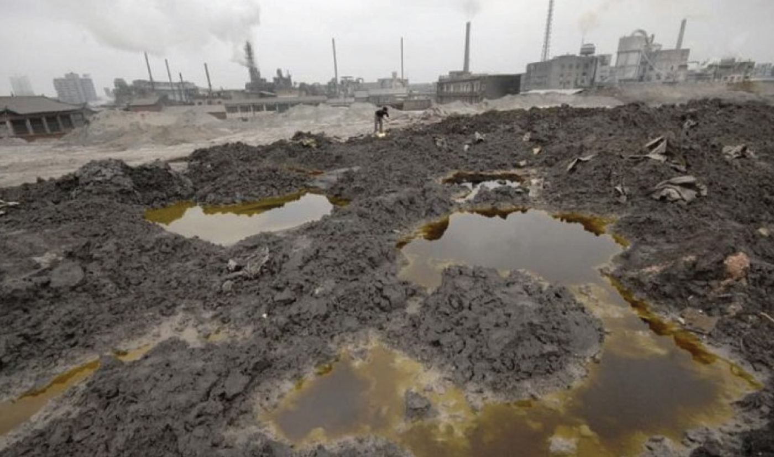
Сохранение качества почвы

Slide 27
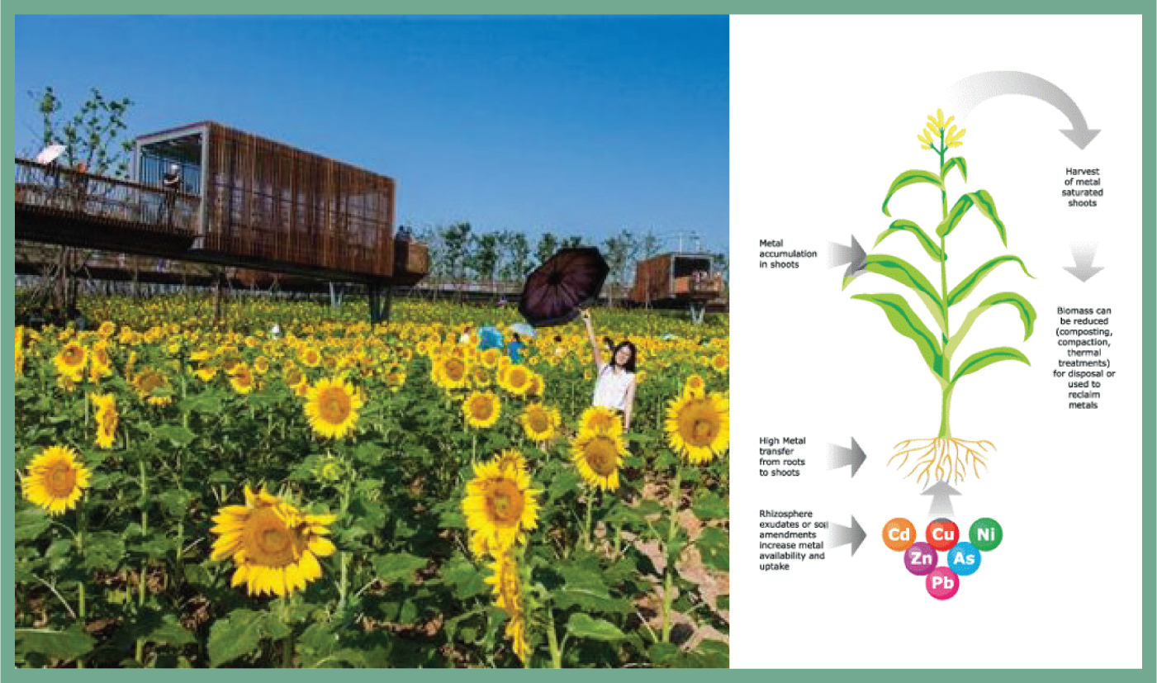
Фиторемедиация

Slide 28
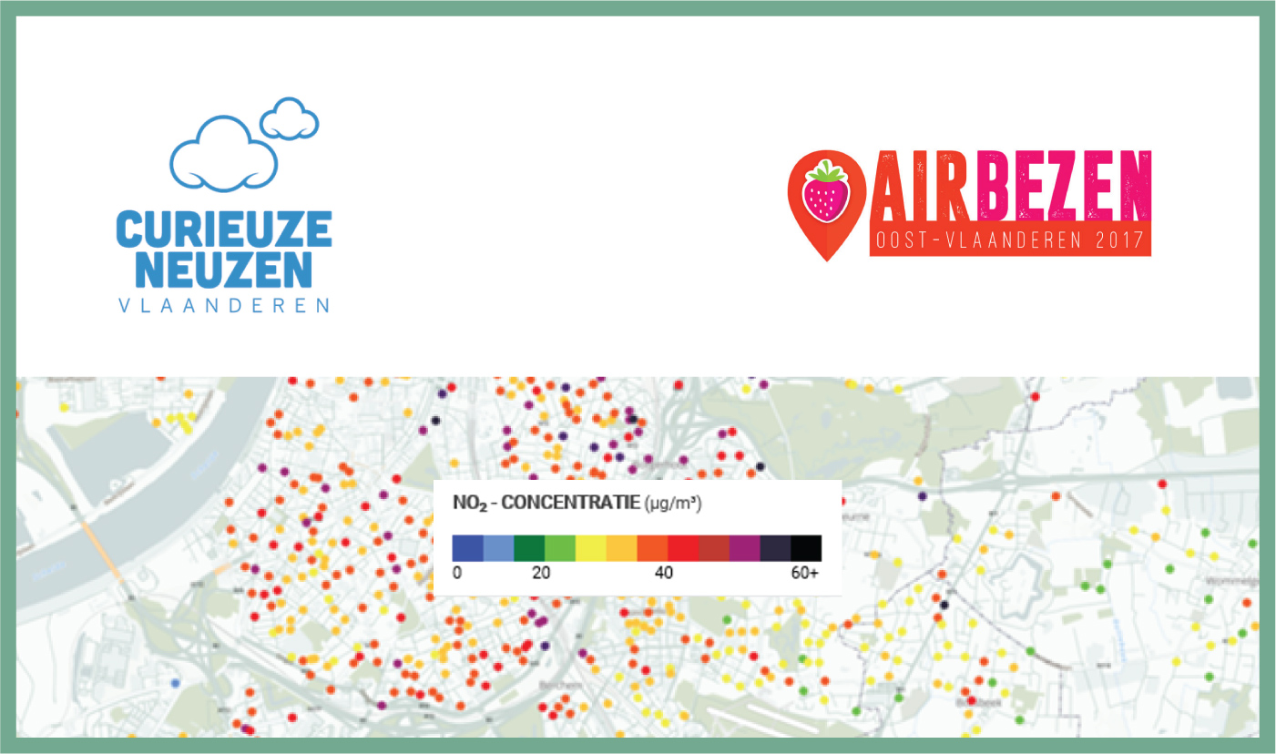
Сотрудничество между наукой и
общественностью – понимание проблем
качества воздуха

Slide 29
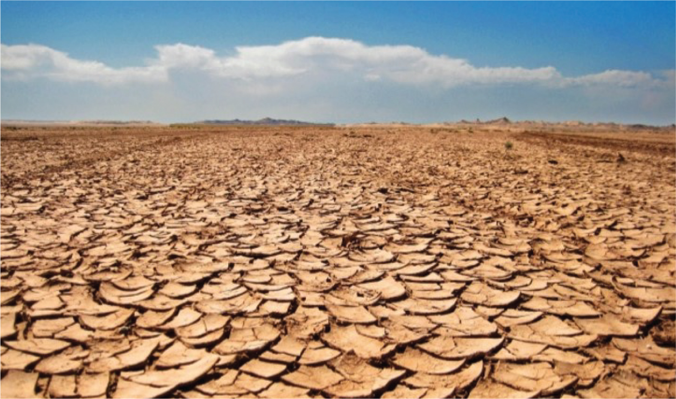
Устойчивость к изменению климата

Slide 30
Интеграция зеленых коридоров в городское планирование

Slide 31
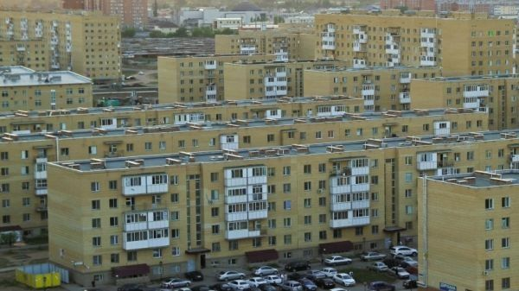
Жилищное строительство

Slide 32
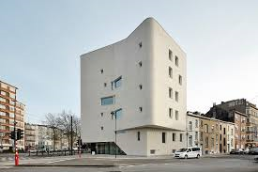
КОНТРАКТ С ЖИЛЫМИ СООБЩЕСТВАМИ – НОВЫЙ ПОДХОД К
УЛУЧШЕНИЮ ЖИЗНИ В НЕБЛАГОУСТРОЕННЫХ РАЙОНАХ ГОРОДА,
ПРИМЕР БРЮСЕЛЯ

Slide 33
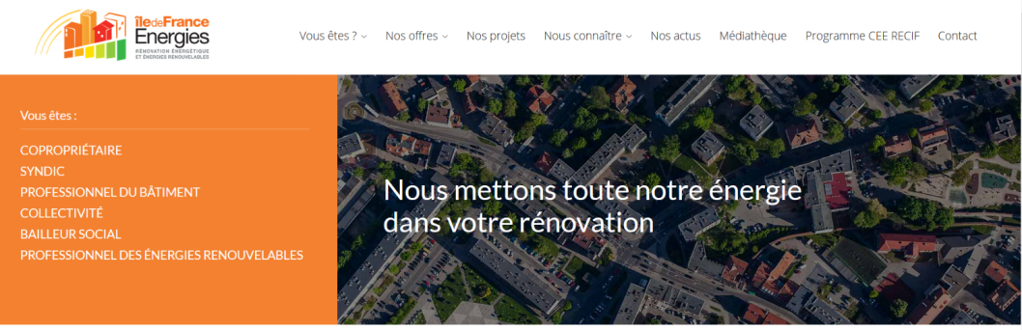
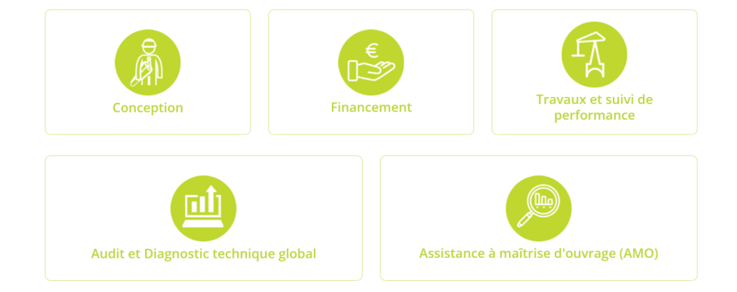
Единое окно для ремонта зданий
Пример: le-de-France Énergies.

Slide 34
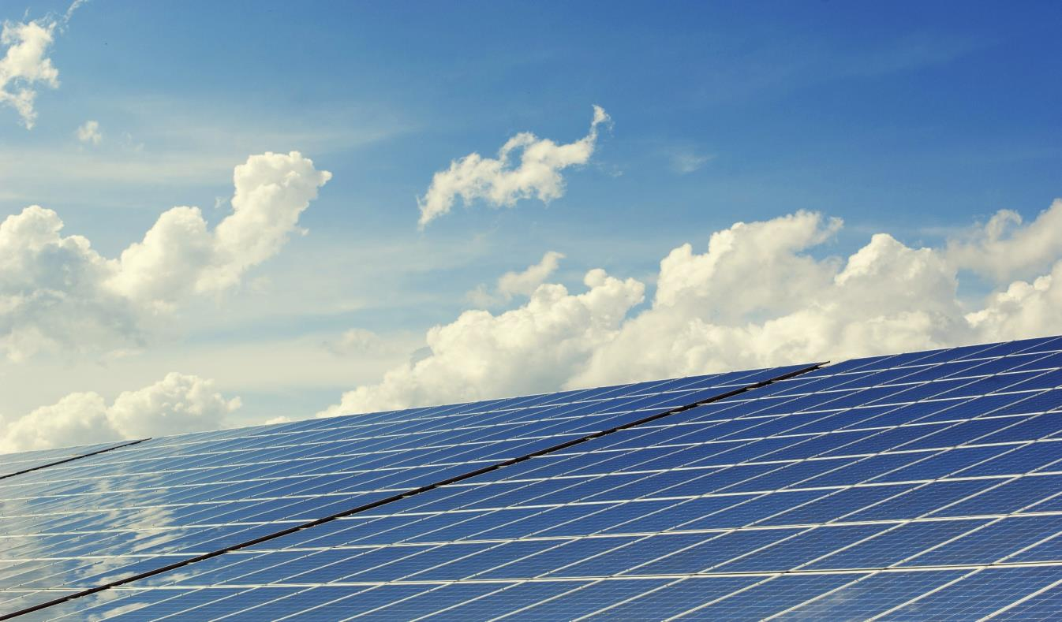
Солнечная энергия: Самообеспечение
и кондоминиумы с возобновляемыми
источниками энергии

Slide 35
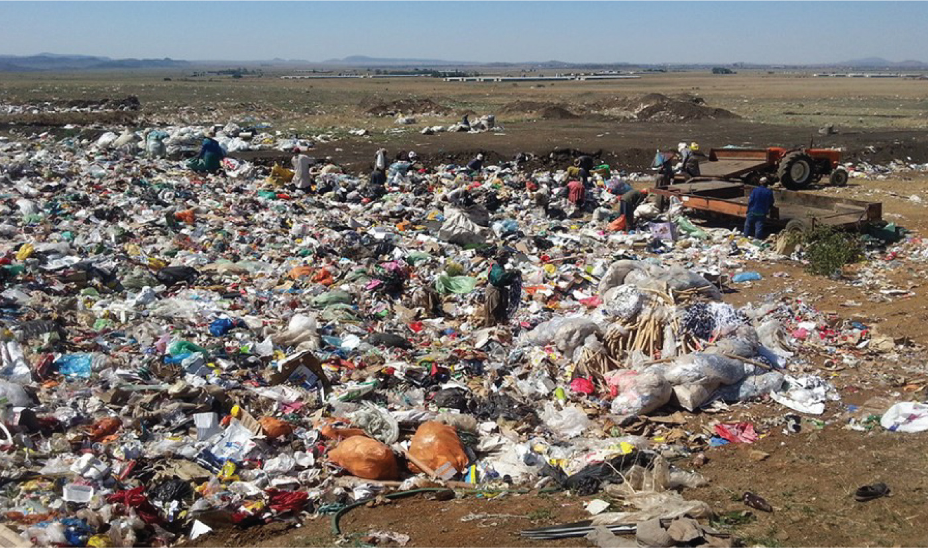
Улучшенное управление
твердыми отходами

Slide 36
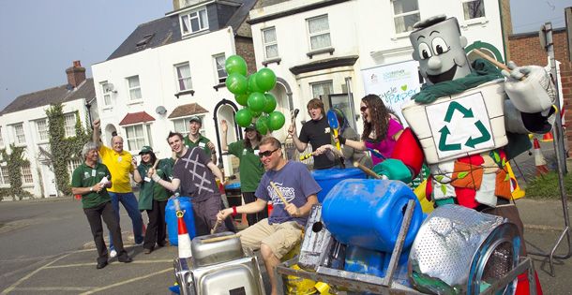
Повышение осведомленности о
разделении отходов

Slide 37
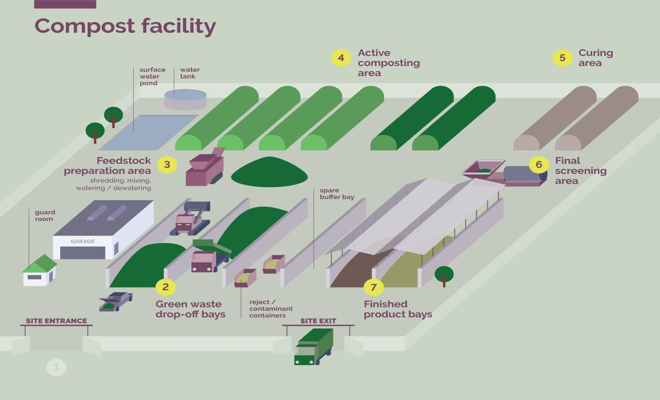
Централизованная установка для компостирования

Slide 38
Сессия 2
Семинар по взаимодействию с заинтересованными сторонами

Slide 39
СТРУКТУРА: ДАВЛЕНИЕ-СОСТОЯНИЕ-РЕШЕНИЕ
Сбор информации. База данных показателей
Инфраструктура и Землепользование
(Давление)
Окружающая среда
(Состояние)
Участники
(Решение)
Транспорт
Здания
Водопотр. и отведение
Отходы
Энергия
Промышленность
Землепользование
Воздух
Вода
Почва
Биоразно-образие
Изменение климата
Местные органы управления
Домохозяйства
Компании
Учреждения
Гражданские организации

Slide 40
ДСР
Сравнительный анализ и расстановка приоритетов: пример

Slide 41







Экологические проблемы в 7 секторах ПДЗГ
Транспорт
Промышленность
Энергетика
Здания
Bодопотребление
Отходы
Землепользование
Вопросы для обсуждения:
Какие основные проблемы в секторе/ах? Загрязнение окружающей среды, вызванное этими проблемами?
Какие важные текущие действия необходимо предпринять для улучшения сектора?

Slide 42
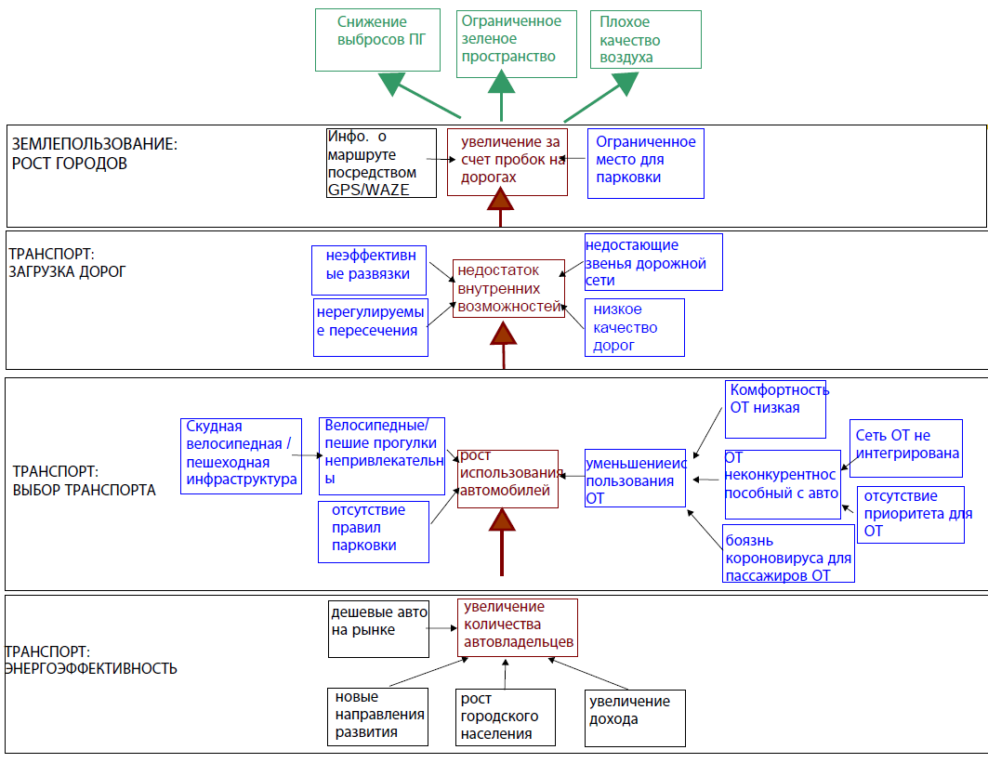
Экологические проблемы в 7 секторах ПДЗГ
Транспорт
Землепользование

Slide 44
Экологические проблемы в 7 секторах ПДЗГ
Потери при преобразовании и распределении энергии для централизованного теплоснабжения и электроэнергии составляют 22% от первичного потребления энергии в Алматы.
Природный газ в шесть раз дороже отечественного угля - стимул перейти на уголь
Если уголь очень дешевый, то для возобновляемых источников энергии мало стимулов.
Муниципальные общественные здания потребляют большое количество энергии, потенциал экономии составляет от 30 до 50%.
Около 1000 общественных зданий в Алматы
Уличное освещение работает по старым нормам. Интенсивность уличного освещения ночью высокая
Источники воды находятся далеко от города, обеспечение питьевой водой относительно энергоемкое
Энергетика
Здания

Slide 46
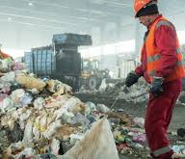




Экологические проблемы в 7 секторах ПДЗГ
Отходы
ИСТОЧНИК ДАВЛЕНИЯ – Рост населения, его низкая экологическая осведомленность и отсутствие стимулов для сокращения отходов приводят к большому объему отходов и их токсичности.
ПОСЛЕДСТВИЯ:
206 га ценных пастбищ занимает городской полигон отходов
Потеря ресурсов. Перерабатываемые материалы и сортировка опасных/ценных бытовых отходов у источника находится на ранней стадии (например, контейнер для пластика, мало точек сбора бумаги и батарей /электроники), ограниченная сортировка на заводе Green Recycle и на полигоне.
Подземные воды загрязняются фильтратом со свалок, собранным в лагуне без уплотнения
Выбросы метана и самовоспламенение отходов загрязняют воздух и способствуют глобальному потеплению

Slide 48




Экологические проблемы в 7 секторах ПДЗГ
ИСТОЧНИКИ ДАВЛЕНИЯ:
Растущее население потребляет больше воды, цена которой не располагает к бережливому использованию и не позволяет улучшить качество;
18% воды теряется ввиду 60% изношенности водопроводной сети;
Подтопление нижней части города во время ливней
Пропуск больших объемов для получения горячей воды в квартирах;
Изменение климата может снизить доступность воды в поверхностных водозаборах и скважинах грунтовых вод летом т.к. объемы воды, снабжающей ледники, и доля твердых осадков снижаются по мере повышения температуры воздуха в горах в среднем на 0.2°C ежегодно. (источник: Институт географии АН РК)
Система водоотведения изношена на 40%, нарушения допустимых сбросов индустриями ухудшают качество очистки сточных вод
Bодопотребление
Водозабор Бол.
Алма-тинского озера
Ледник питающий Малую Алматинку

Slide 50










Экологические проблемы в 7 секторах ПДЗГ
ИСТОЧНИКИ ДАВЛЕНИЯ
НЕФТЕПЕРЕРАБАТЫВАЮЩАЯ
НАПИТКИ
КОНДИТЕРСКАЯ
Промышленность
АВТОМОБИЛЕСТРОЕНИЕ
ПЕРЕРАБОТКА СОИ
ВИНОДЕЛЬНАЯ
ЗАВОД ВКУСНОДЕЛ
ДРОЖЖЕВАЯ
ЗАВОДЫ СТАЛЬНЫХ КОНСТРУКЦИЙ

Slide 51
Спасибо
ЕБРР
Майра Карасаева, Руководитель проекта, Ведущий банкир по проектам «зеленой» экономики
KarassaM@ebrd.com
+7 701 071 3816
Бахтиер Файзиев, Заместитель Директора Департамента Инфраструктуры, Евразия
FaizievB@ebrd.com
+7 701 991 9710
www.ebrdgreencities.com
RWA – Arcadis
Река Соос, Руководитель группы
reka@rwagroup.net
+40 264 589 291
www.rwagroup.net
ЭкоСоцио Аналистс
Наргиза Оспанова, Местный координатор проекта
NOspanova@ecosocioanalysts.kz
http://www.ecosocioanalysts.kz/en/

